Slide 1
الحوار
أولا: مفهوم الحوار
ثانيا: خصائص الحوار
ثالثا: مهارات الحوار الناجح
رابعا: أهداف الحوار
خامسا: معيقات الحوار

Slide 2
مفهوم الحوار وخصائصه
الحوار: أسلوب التخاطب بين شخصين أو أكثر، يتم فيه تداول الكلام بينهم بطريقة متكافئة.
خصائص الحوار:
1- عرض الفكرة بطريقة واضحة ومفهومة
2- التركيز في الموضوع وعدم شرود الذهن
3- استخدام الصيغة المقبولة للحوار

Slide 3
مهارات الحوار الناجح
صفات المحاور الناجح:
حسن الاستماع
الهدوء
الثقافة
الصبر
المرونة في الحوار

Slide 4
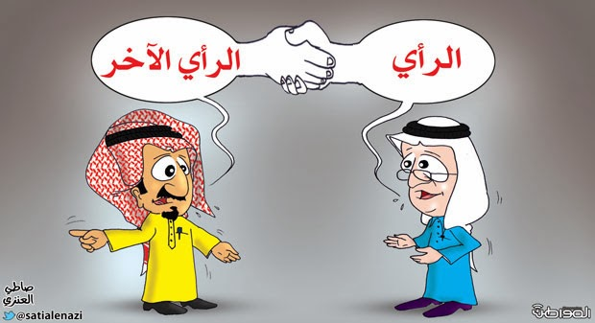
أهداف الحوار
للحوار عدة أهداف:
1- احترام آراء الآخرين وترك الجدل
2- إدارة الخلاف وحله
3- تبادل المعلومات والأفكار بين الأطراف
عدد؟

Slide 5
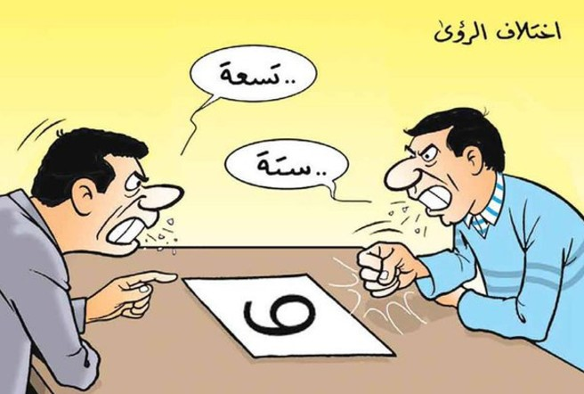
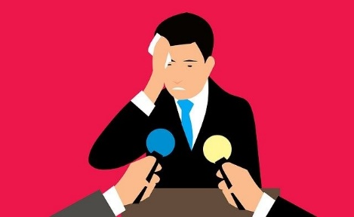
معيقات الحوار
للحوار الكثير من المعيقات:
1- التمسك بالرأي والتعصب له
2-الإحساس بعدم قيمة الحوار
3- الخوف والخجل من التحدث أمام الناس
عدد؟

